Slide 1
Discussion
菰田

Slide 2
近況報告
研究構想について
線形代数を用いた学習モデル
形態素解析ライブラリの試用
Kinectの試用

Slide 3
研究構想
卒業研究
物体移動動作の目標位置と他の物体との相対位置を推定
夢
言って聞かせたり，見せるだけで，様々な動作を
気を利かせつつ学習してくれる汎用ロボット

Slide 4
汎用ロボット
複雑な動作が
扱える
効率よく学習ができる
不要な情報を
見分けられる
連続で動的な
動作の学習
多様な特徴量
動作プリミティブの
系列の学習
能動学習
注目する環境の
指定
タスク類似性
誤教示排除
探索範囲制限
？？？
現状

Slide 5
線形代数を用いた学習モデル
従来のモデル
目標位置 = 観点 + 初期状態
観点 = 参照点 + 座標系
参照点 = 空間位置 + 物体位置 + 重心位置
座標系 = 恒等座標 + 初期位置方向 + 他物体位置方向
問題点
煩雑
網羅的か疑問

Slide 6
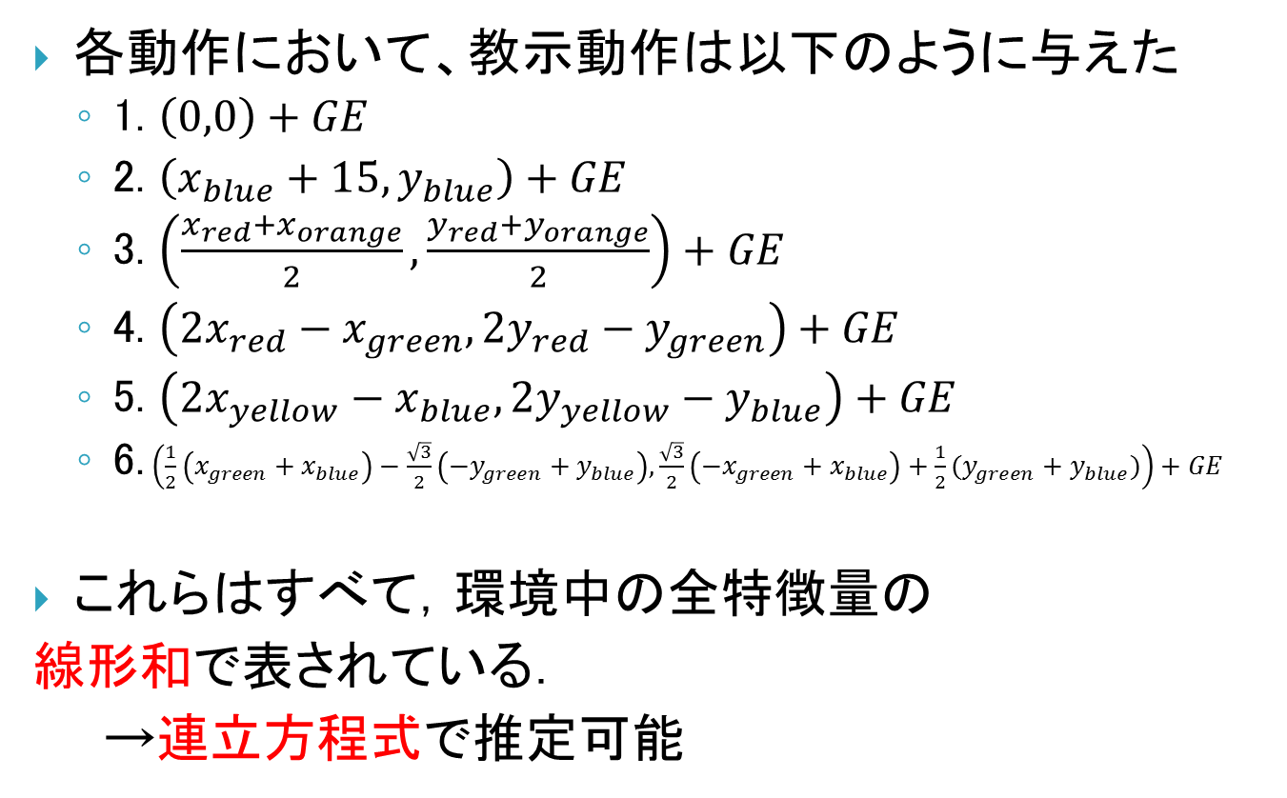
線形代数を用いた学習モデル
各動作において、教示動作は以下のように与えた
1. $\left(0,0\right)+GE$
2. $\left(x_{blue}+15,y_{blue}\right)+GE$
3. $\left(\frac{x_{red}+x_{orange}}{2},\frac{y_{red}+y_{orange}}{2}\right)+GE$
4. $\left(2x_{red}−x_{green},2y_{red}−y_{green}\right)+GE$
5. $\left(2x_{yellow}−x_{blue},2y_{yellow}−y_{blue}\right)+GE$
6. $\left(\frac{1}{2}\left(x_{green}+x_{blue}\right)−\frac{\sqrt{3}}{2}\left(−y_{green}+y_{blue}\right),\frac{\sqrt{3}}{2}\left({−x}_{green}+x_{blue}\right)+\frac{1}{2}(y_{green}+y_{blue})\right)+GE$
これらはすべて，環境中の全特徴量の
線形和で表されている．
→連立方程式で推定可能

Slide 7
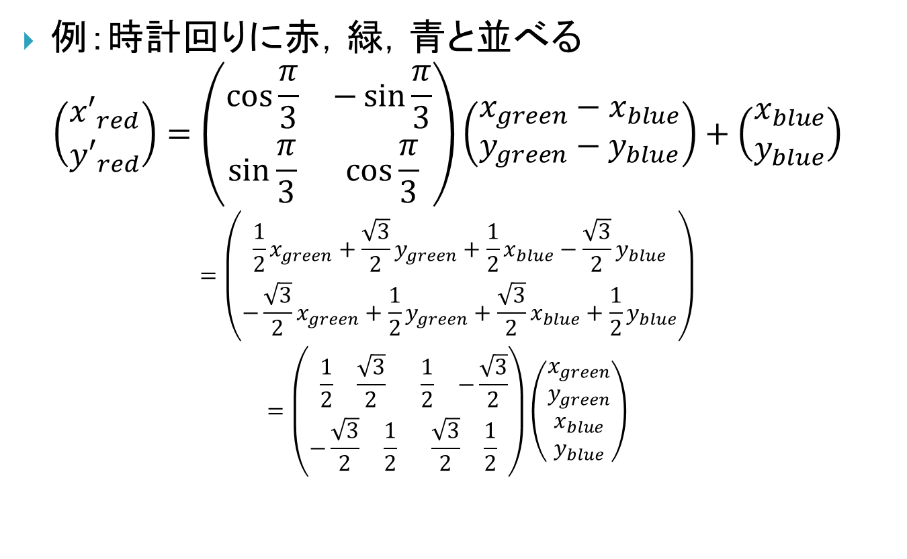
線形代数を用いた学習モデル
例：時計回りに赤，緑，青と並べる
$$\left(\begin{matrix}{x′}_{red} \\ {y′}_{red}\end{matrix}\right)=\left(\begin{matrix}\cos{\frac{π}{3}} & −\sin{\frac{π}{3}} \\ \sin{\frac{π}{3}} & \cos{\frac{π}{3}}\end{matrix}\right)\left(\begin{matrix}x_{green}−x_{blue} \\ y_{green}−y_{blue}\end{matrix}\right)+\left(\begin{matrix}x_{blue} \\ y_{blue}\end{matrix}\right)$$
$$=\left(\begin{matrix}\frac{1}{2}x_{green}+\frac{\sqrt{3}}{2}y_{green}+\frac{1}{2}x_{blue}−\frac{\sqrt{3}}{2}y_{blue} \\ −\frac{\sqrt{3}}{2}x_{green}+\frac{1}{2}y_{green}+\frac{\sqrt{3}}{2}x_{blue}+\frac{1}{2}y_{blue}\end{matrix}\right)$$
$$=\left(\begin{matrix}\begin{matrix}\frac{1}{2} & \frac{\sqrt{3}}{2}\end{matrix} & \begin{matrix}\frac{1}{2} & −\frac{\sqrt{3}}{2}\end{matrix} \\ \begin{matrix}−\frac{\sqrt{3}}{2} & \frac{1}{2}\end{matrix} & \begin{matrix}\frac{\sqrt{3}}{2} & \frac{1}{2}\end{matrix}\end{matrix}\right)\left(\begin{matrix}\begin{matrix}x_{green} \\ y_{green}\end{matrix} \\ \begin{matrix}x_{blue} \\ y_{blue}\end{matrix}\end{matrix}\right)$$

Slide 8
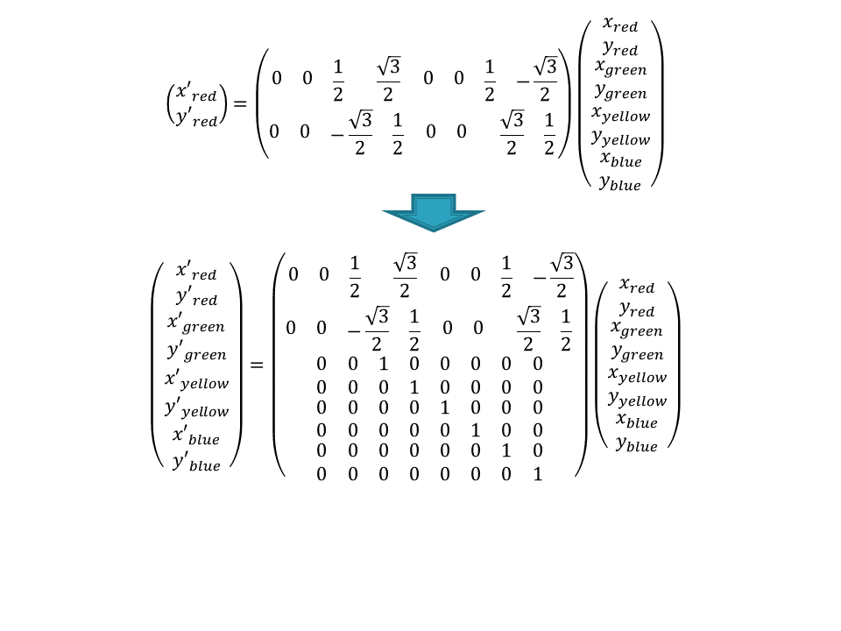

Slide 9
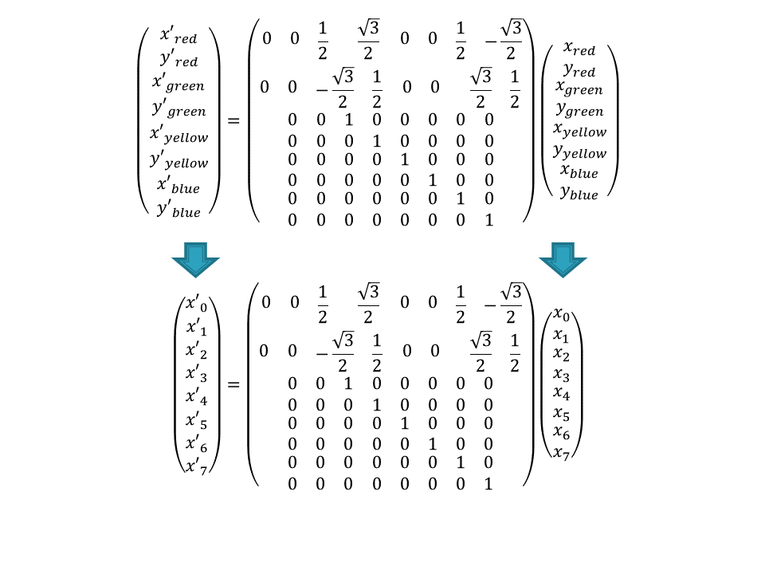

Slide 10
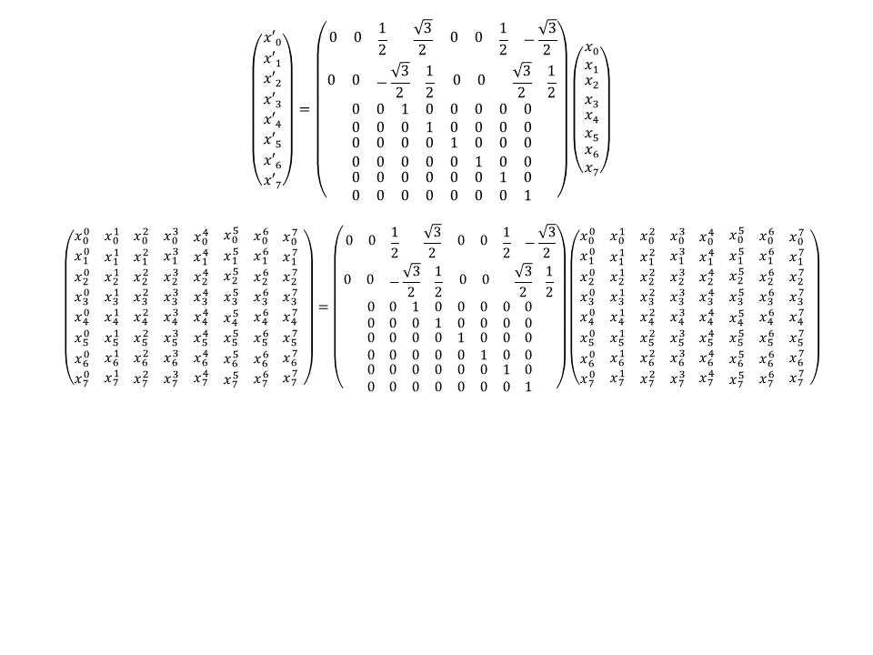
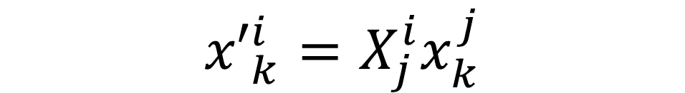
$${x′}_{k}^{i}=X_{j}^{i}x_{k}^{j}$$

Slide 11

$${x′}_{k}^{i}=X_{j}^{i}x_{k}^{j}$$
$$X_{j}^{i}={x′}_{k}^{i}{x^{−1}}_{k}^{j}$$
問題点
教示データ数 > 特徴量数
教示誤差の影響

Slide 12
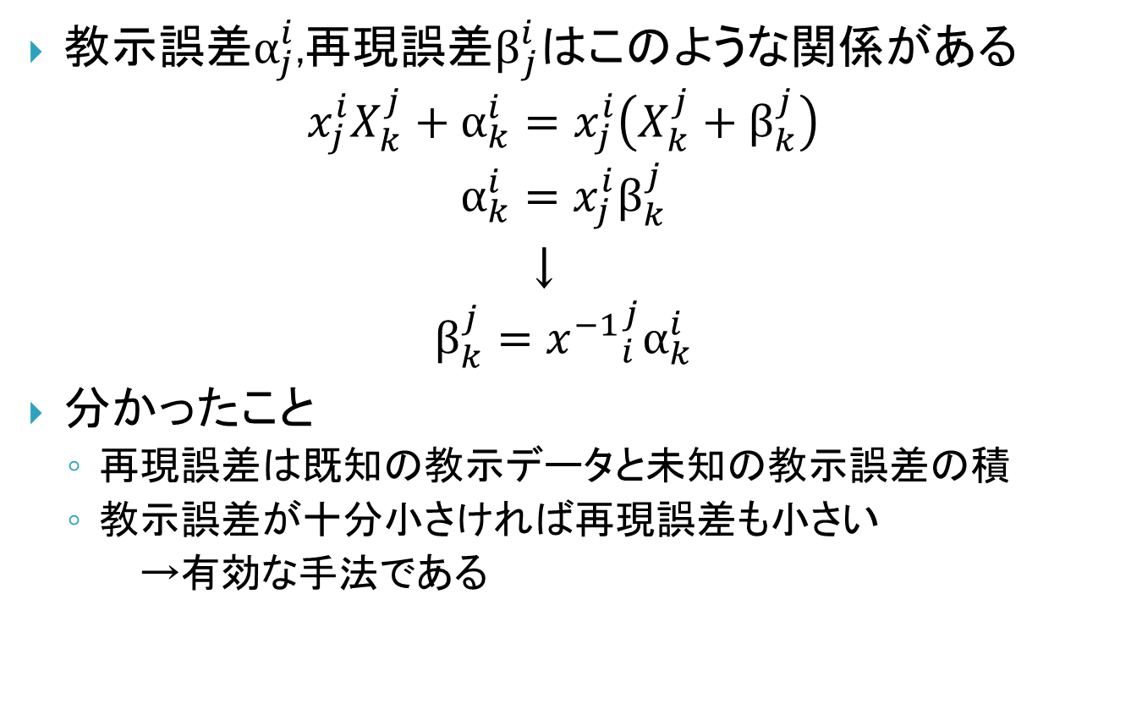
教示誤差の影響
教示誤差$α_{j}^{i}$,再現誤差$β_{j}^{i}$はこのような関係がある
$$x_{j}^{i}X_{k}^{j}+α_{k}^{i}=x_{j}^{i}\left(X_{k}^{j}+β_{k}^{j}\right)$$
$$α_{k}^{i}=x_{j}^{i}β_{k}^{j}$$
↓
$$β_{k}^{j}={x^{−1}}_{i}^{j}α_{k}^{i}$$
分かったこと
再現誤差は既知の教示データと未知の教示誤差の積
教示誤差が十分小さければ再現誤差も小さい
→有効な手法である

Slide 13
今後の展望
線形代数モデルの考察
教示誤差と再現誤差の関係性
形態素解析を利用した動作学習
関連研究サーベイ

Slide 14
2016/ 3/ 8 ～ 2016/ 3/23
線形代数モデルでの実験
誤差の方程式について
SOINNを併用

Slide 15
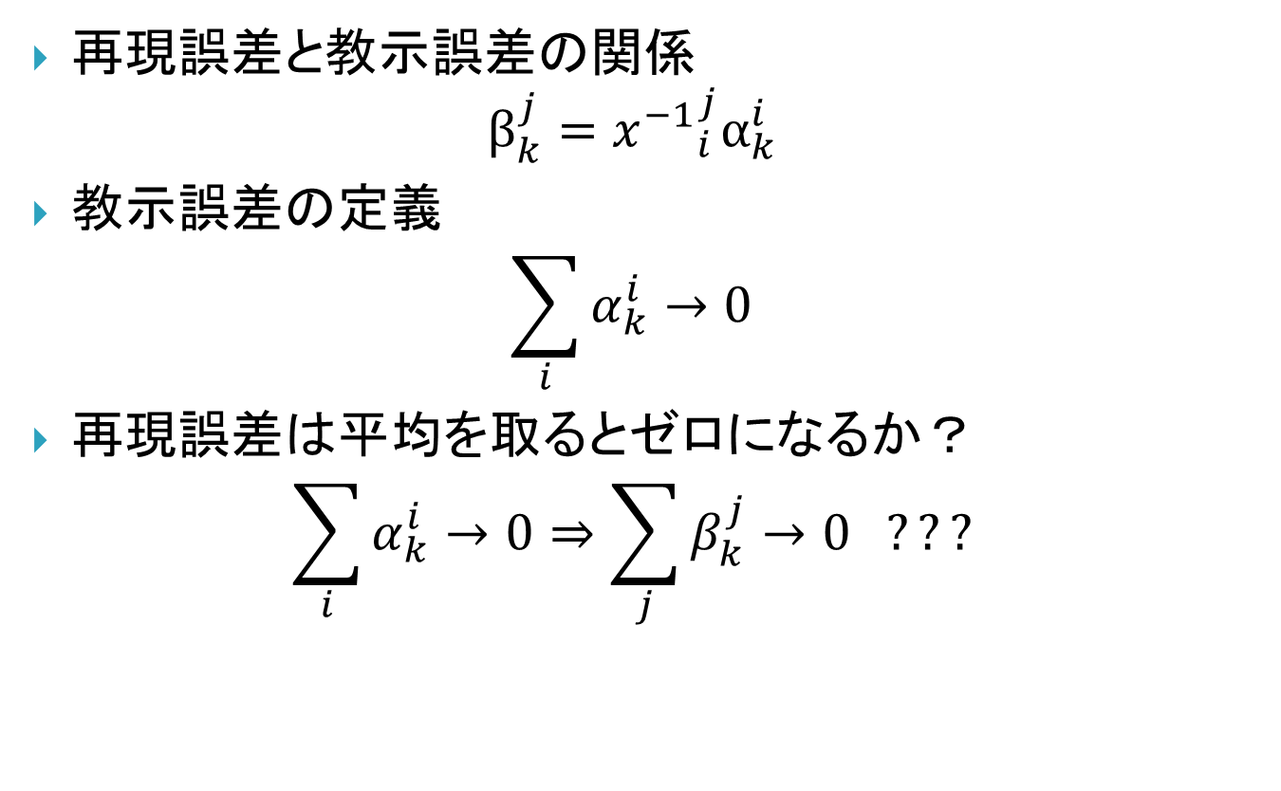
線形代数モデルについて
再現誤差と教示誤差の関係
$$β_{k}^{j}={x^{−1}}_{i}^{j}α_{k}^{i}$$
教示誤差の定義
$$\sum_{i}{α_{k}^{i}}→0$$
再現誤差は平均を取るとゼロになるか？
$$\sum_{i}{α_{k}^{i}}→0⇒\sum_{j}{β_{k}^{j}}→0 ???$$

Slide 16

再現誤差の収束性
手計算ではわからなかったので実験
$x_{j}^{i}$ :教示データ（8次元，各要素0～200のランダムな整数)
$α_{k}^{i}$:教示誤差(ガウス分布に従う)
データ量と再現誤差$β$のノルムの平均をグラフ化

Slide 17
再現誤差の収束性
再現誤差にも平均に対する収束性
平均を取る方法は妥当であると考えられる

Slide 18


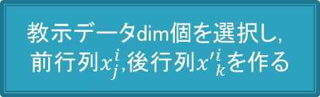
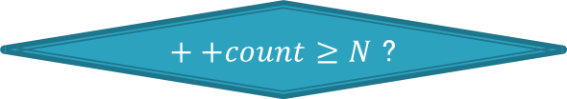
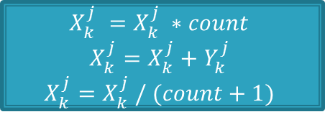
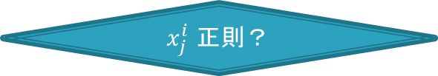
学習フロー
教示データdim個を選択し，
前行列$x_{j}^{i}$,後行列${x′}_{k}^{i}$を作る
$x_{j}^{i}$ 正則？
$$Y_{k}^{j} ←{x′}_{k}^{i}{x^{−1}}_{i}^{j}$$
$$X_{k}^{j} =X_{k}^{j} ∗count$$
$$X_{k}^{j}=X_{k}^{j}+Y_{k}^{j}$$
$$X_{k}^{j}=X_{k}^{j} / (count+1)$$
$++count≥N$ ?
$$X_{k}^{j}$$

Slide 19
うまくいかない理由
まれに出現する外れ値に大きな影響を受けている
大きな外れ値はまれであり，それ以外を用いた平均ならうまく学習できる
SOINNを用いて外れ値を取り除けばうまく行く？

Slide 20

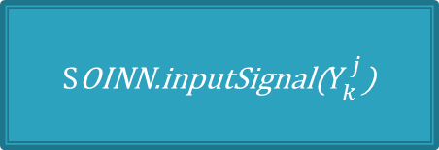
修正した学習フロー
教示データdim個を選択し，
前行列$x_{j}^{i}$,後行列${x′}_{k}^{i}$を作る
$x_{j}^{i}$ 正則？
$$Y_{k}^{j} ←{x′}_{k}^{i}{x^{−1}}_{i}^{j}$$
$S$OINN.inputSignal($Y_{k}^{j}$)
$++count≥N$ ?
$$SOINN.getNodeMean()$$

Slide 21
結果
SOINNで外れ値を除去することでうまく学習できている

Slide 22
今後の展望
学習データが少ない時の近似法について考察
主成分分析
特徴量の組み合わせ
SOINNが有効な時とそうでない時

Slide 23
～2016/ 4/25
近況報告
遺伝的アルゴリズムの試用
最急降下法を試用

Slide 24
最急降下法
充分なデータが存在する場合，SOINN+連立方程式の手法が成功
データが少ない場合（連立方程式が解けない場合）の推定手法として，最急降下法を試用

Slide 25
実験
充分なデータの場合
閾値 | 学習時間
100 | 7514.861
10 | 12181.88
1 | 17934.34
0.1 | ∞

Slide 26
結果
充分なデータがある場合，最急降下法は連立方程式より正確な学習
データを網羅的に使えているからと考えられる
経過時間は圧倒的に連立方程式のほうが良い

Slide 27
実験
充分なデータがない場合
↓
上手くいかない
局所解に収束？
計算に時間がかかっている？
↓
検証実験
閾値以下になるまで初期値を変更して繰り返し実験
データ量を変えて実験

Slide 30
～2016/ 5/19
初期値を変えて実験
画像処理としての応用
機械学習演習
ＣＮＮ
バックプロパゲーション
C++演習
kinect準備
Javaのkinectのライブラリを発見
チュートリアルを読んでいる最中

Slide 31
実験結果

Slide 32
今後の展望
収束は 50 前後
特徴量を増やして実験を始める
3次元
向き
ほかの手法の実験データも取る
連立方程式，ＧＡ，卒論手法
CNN学習の演習
HIROの試用
HiroControl.cpp 試用
kinectのチュートリアル

